Slide 1
STEREOCHIMICA ORGANICA

Slide 2
STEREOCHIMICA ORGANICA
ffelluga@units.it
6 CFU
LEZIONI FRONTALI ALLA LAVAGNA/POWER POINT
ESAME: ORALE
RICEVIMENTO: SU APPUNTAMENTO PRESSO STUDIO DOCENTE

Slide 3
CORSO DI STEREOCHIMICA
Programma del corso di Stereochimica Organica – 6CFU – Prof. Fulvia Felluga
Ripasso
Elementi e operazioni di simmetria. Gruppi puntuali chirali.
Stereoisomeria.
Polarimetria e CD
Conformazioni
Unità stereogeniche. Chiralità centrale. Chiralità assiale. Descrittori, aR, aS, M e P. Chiralità planare. Descrittori pR, pS. Molecole con chiralità inerente. Descrittori Re, Si, pro-R, pro-S. Descrittori R*,S*. Scrittura tridimensionale corretta delle molecole.
La selettività. Selettività rispetto al substrato e al prodotto. Stereospecificità e stereo selettività. Topicità. Gruppi e facce omotopici, diastereotopici, enantiotopici. omotopiche. Molecole prochirali. Enantioselettività e diastereoselettività, profili cinetici. Controllo della stereochimica relativa.

Slide 4
STEREOCHIMICA
Reazioni attraverso stati di transizione ciclici: cicloaddizioni di Diels-Alder, reazioni aldoliche. Controllo conformazionale nelle addizioni di nucleofili a cicloalcanoni e enolati esociclici. Reazioni con controllo del centro chirale. Reazioni di composti aciclici lineari. Addizioni al carbonile controllate da un centro chirale adiacente. Traiettoria di Burgi Dunitz. Modello di Felkin Ahn, anche per atomi elettronegativi adiacenti al C=O. Controllo per chelazione.
Controllo della stereochimica assoluta. Risoluzione classica, cinetica, cinetica dinamica di racemi. Uso di enzimi. Pool chirale. Sintesi asimmetrica. Induzione asimmetrica basata sul substrato. Ausiliari chirali. Ossazolidinoni di Evans nelle alchilazione di enolati, nelle reazioni aldoliche. Uso di ausiliari chirali (Evans, Oppolzer) nelle cicloaddizioni di Diels Alder. Induzione asimmetrica da reagenti e catalizzatori chirali. Riduzioni asimmetriche di chetoni prochirali. Ossidazioni di alcheni. Ossidazioni di Sharpless. Trasformazioni di substrati prochirali simmetrici e di composti con simmetria C2.

Slide 5
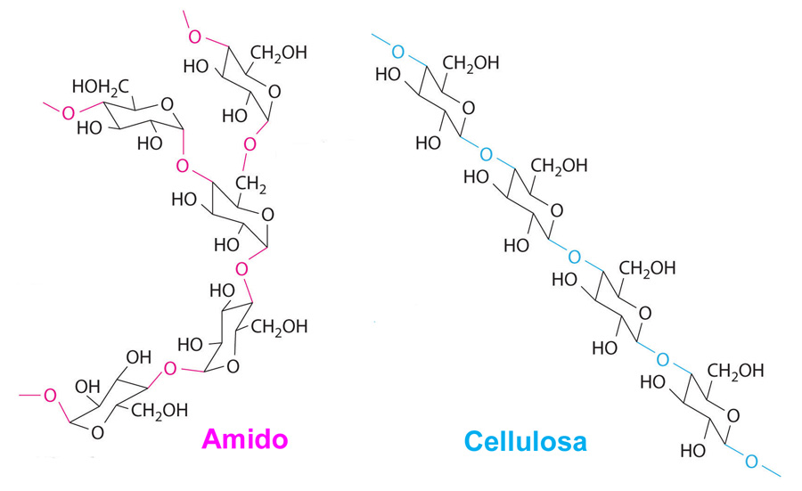
Stereoisomeria in natura

Slide 6
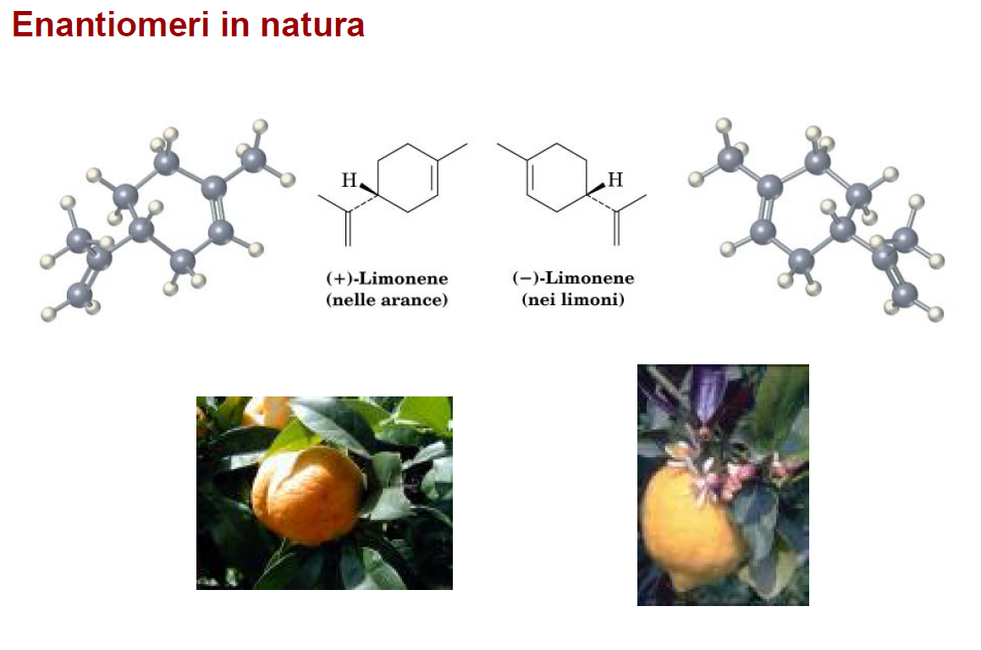

Slide 8
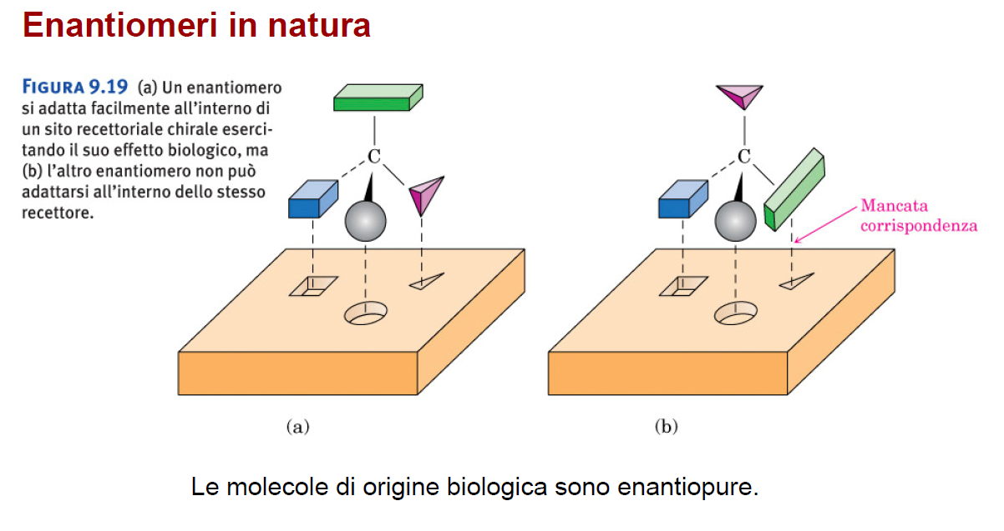

Slide 9
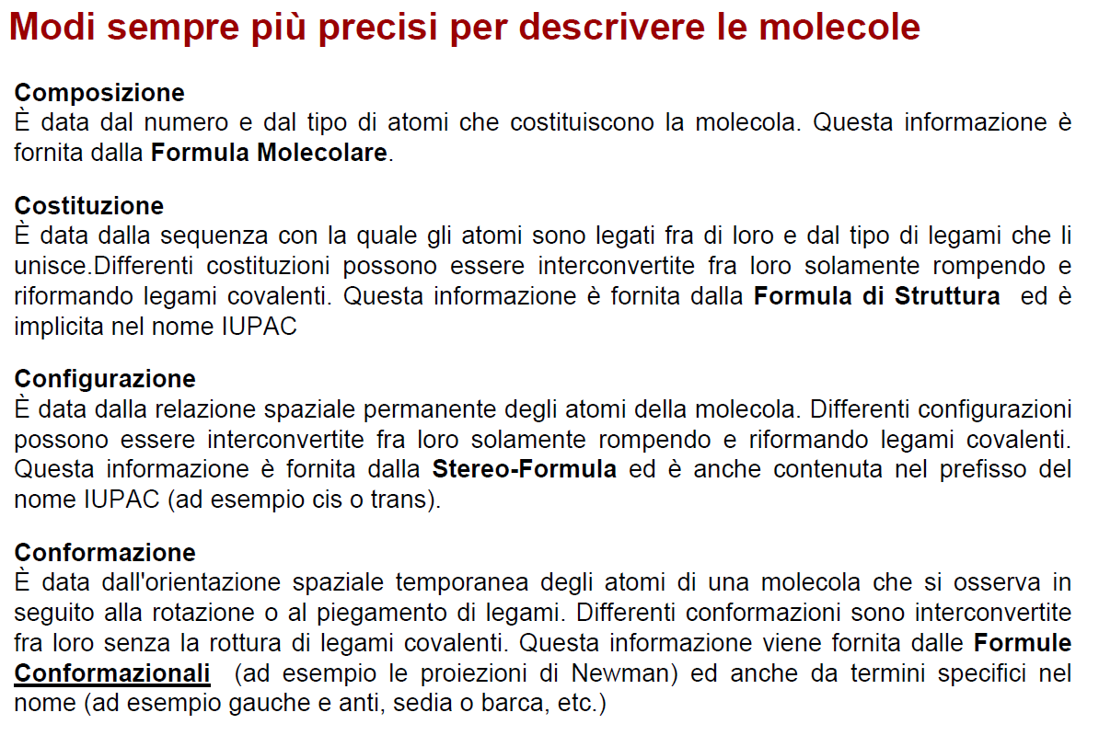

Slide 10
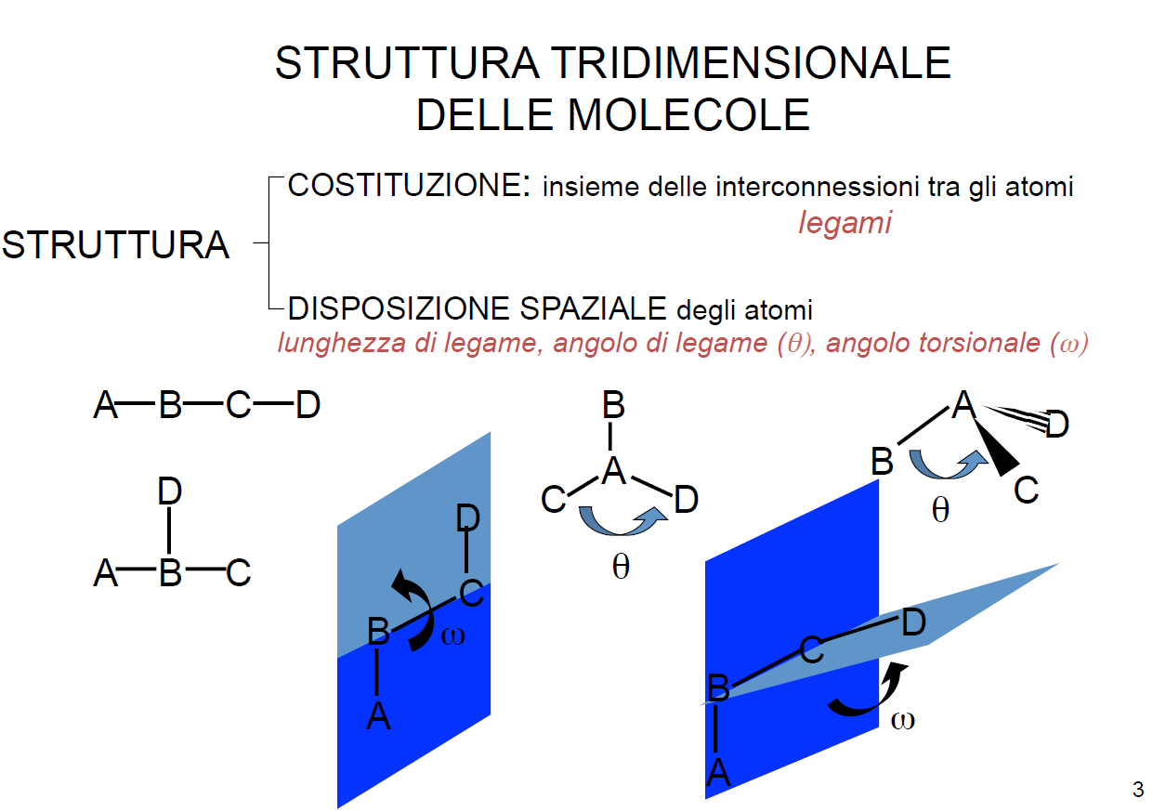

Slide 11
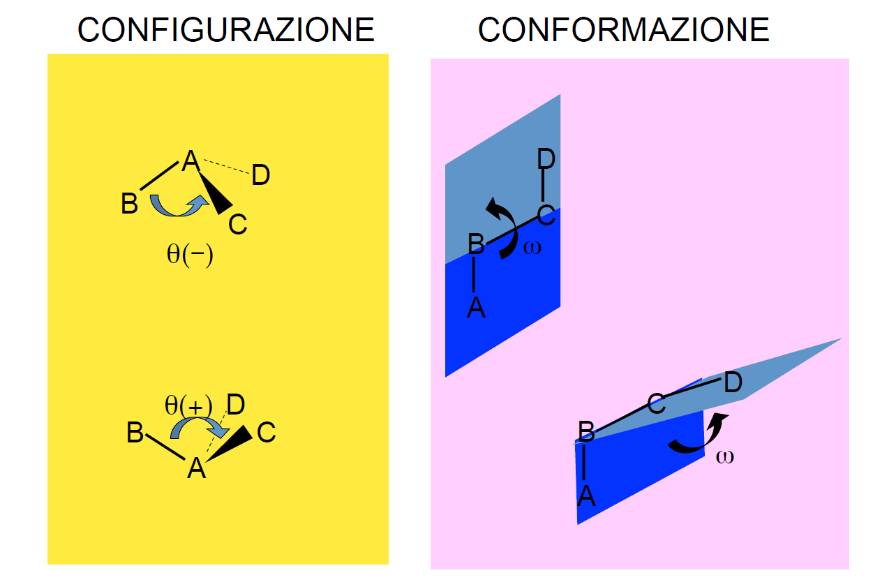

Slide 12
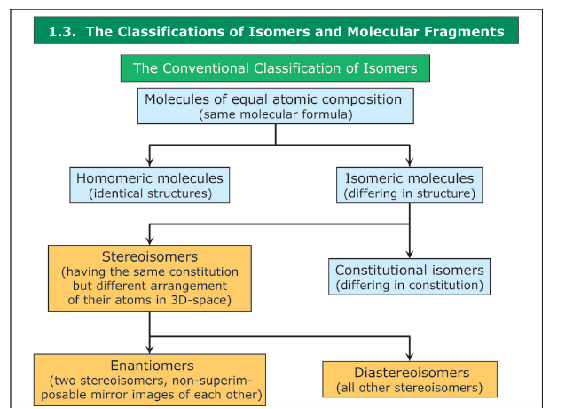

Slide 13

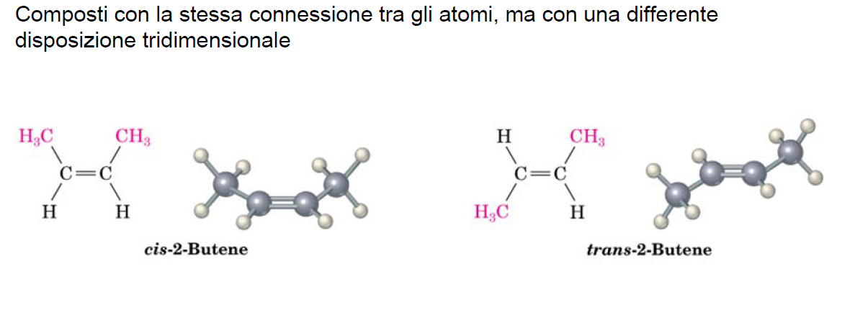
ISOMERI GEOMETRICI
SONO DIASTEREOISOMERI = STEREOISOMERI CHE NON SONO IMMAGINI SPECULARI)

Slide 14
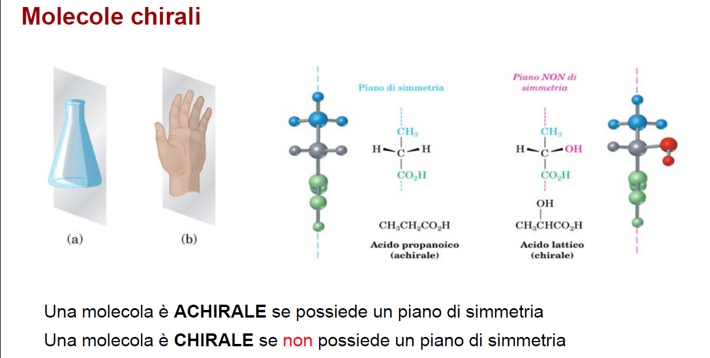

Slide 15
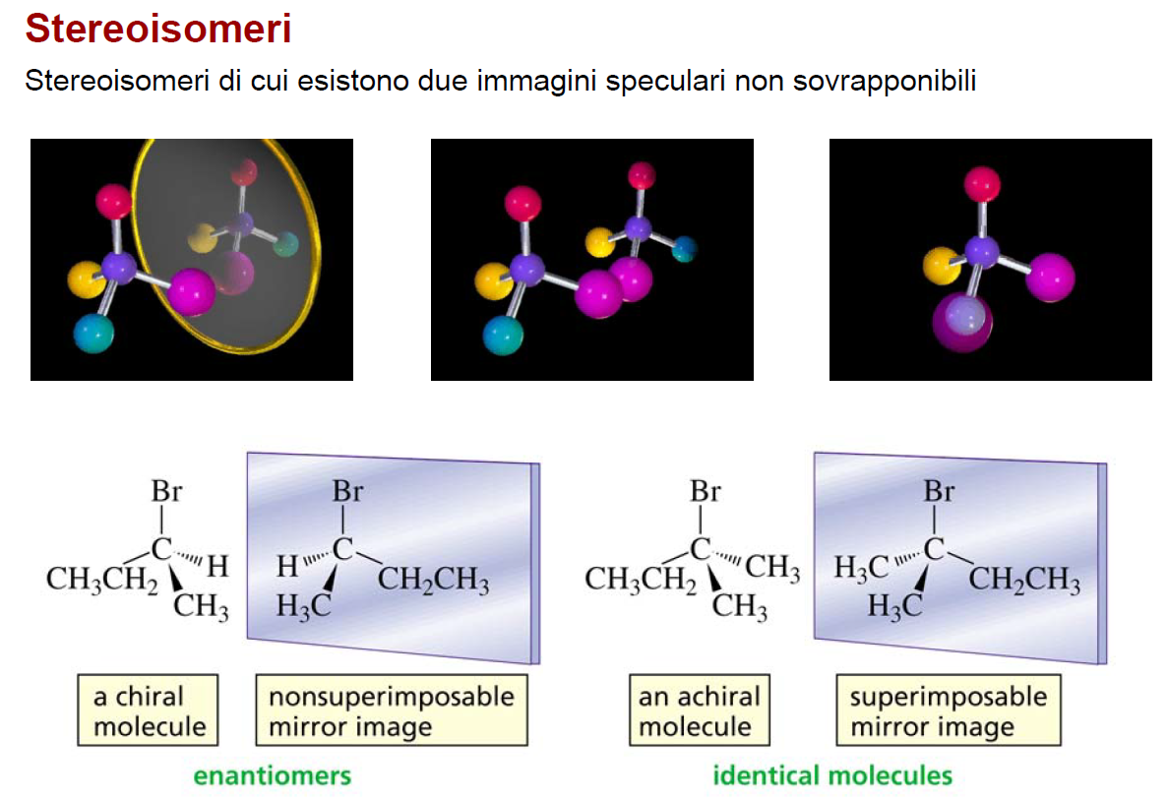
Enantiomeri

Slide 17
ASSEGNAZIONE DELLA CONFIGURAZIONE

Slide 18
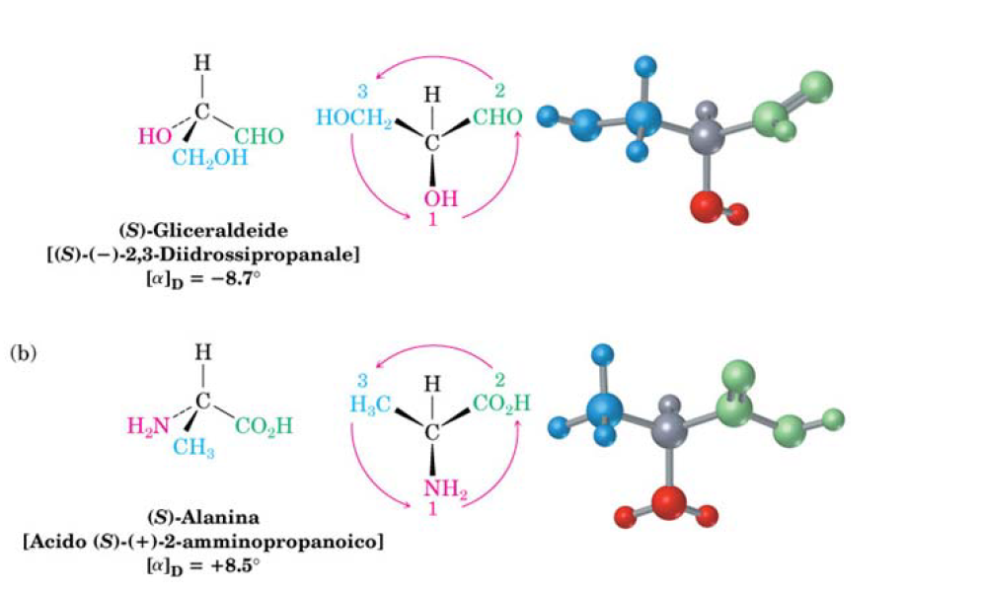
ASSEGNAZIONE DELLA CONFIGURAZIONE

Slide 19
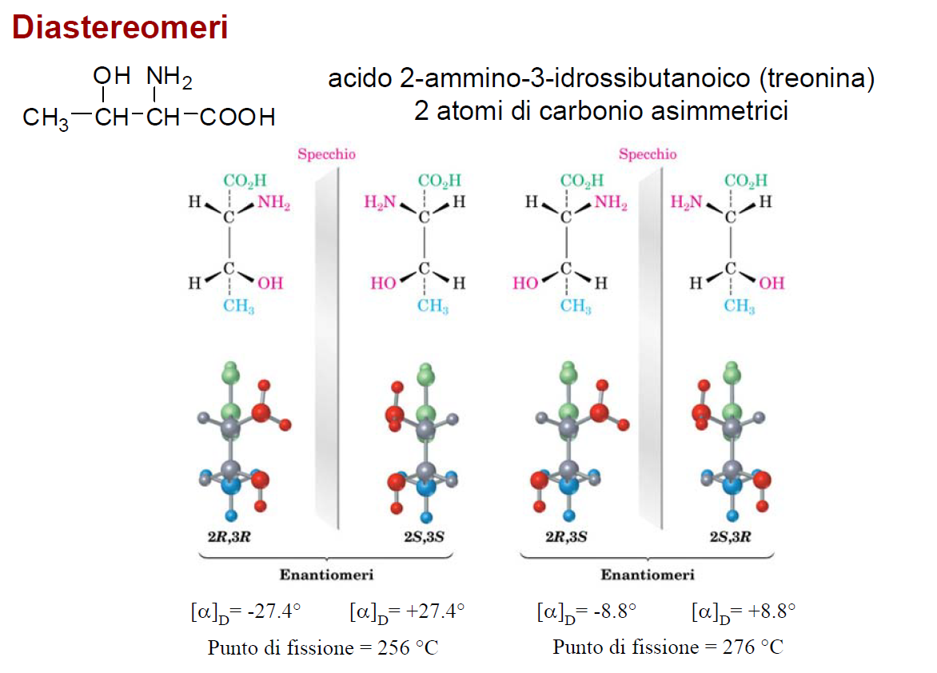

Slide 21
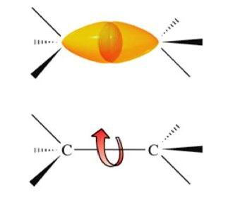
CONFORMAZIONI
ORBITALE σ SIMMETRIA CILINDRICA: LIBERTA’ DI ROTAZIONE

Slide 22
CONFORMAZIONI LIMITE DELL’ETANO
TENSIONE TORSIONALE NELLA CONFORAZIONE ECLISSATA

Slide 24
Tensione torsionale

Slide 26
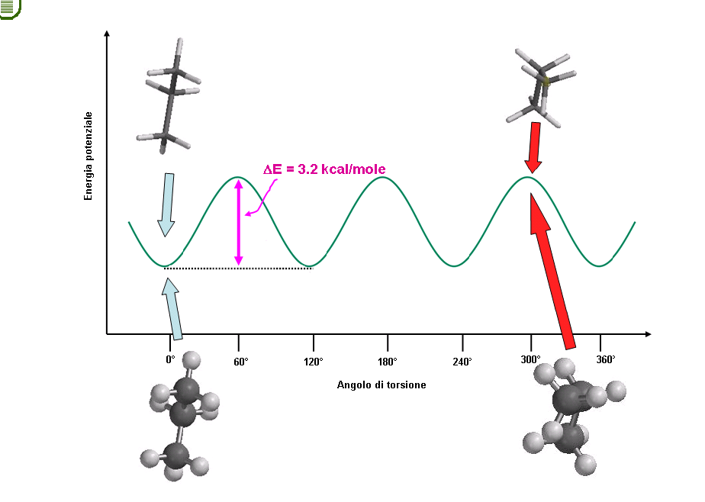

Slide 27
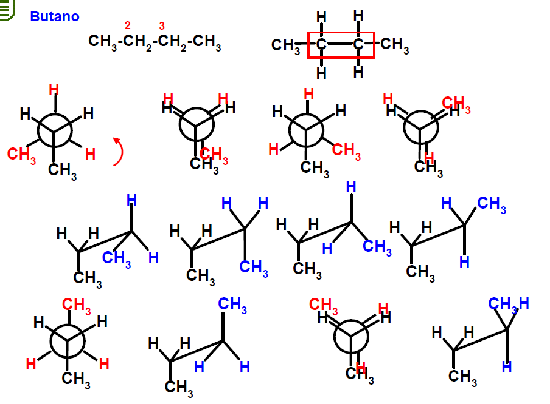
Tensione torsionale
+ tensione sterica

Slide 28
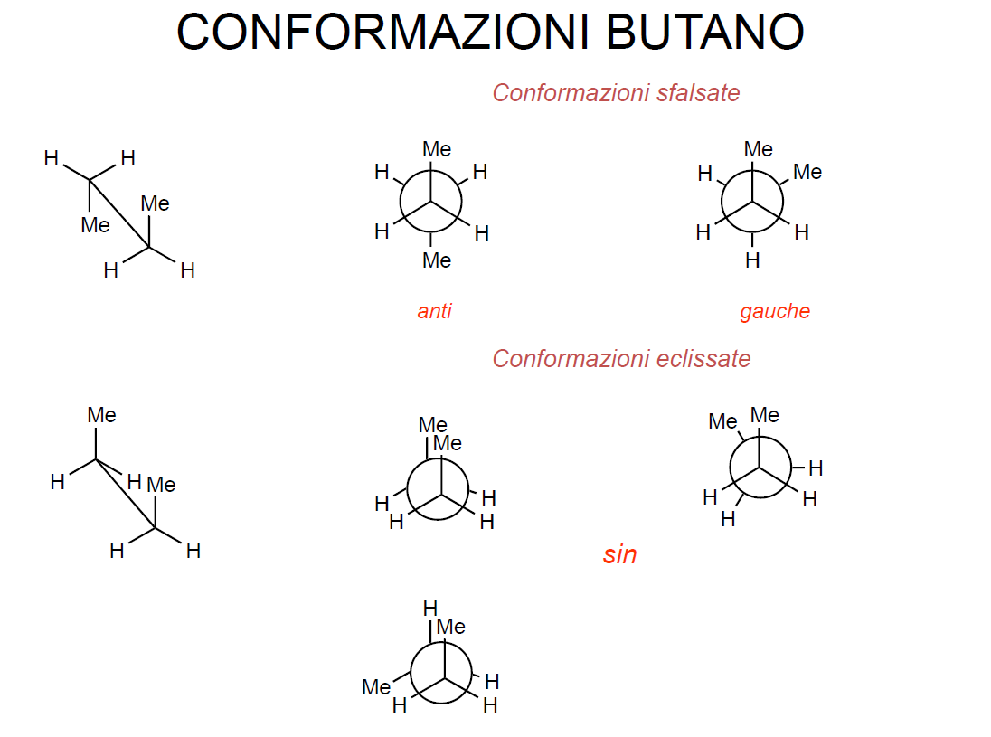

Slide 29
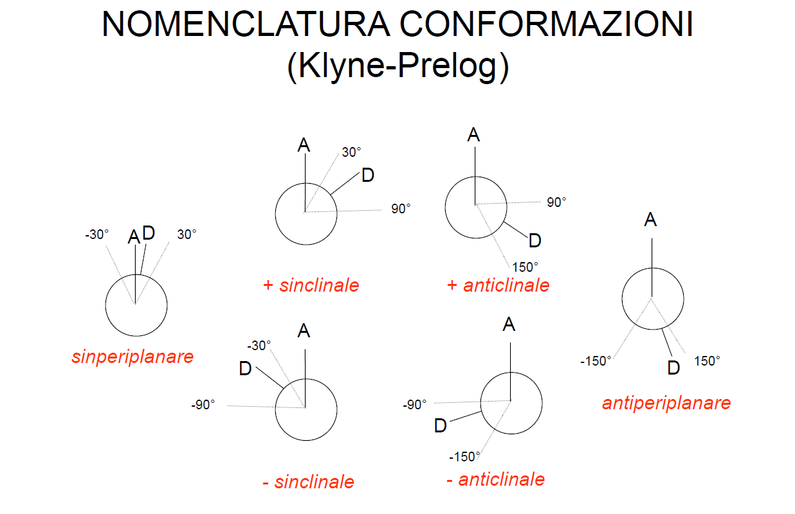

Slide 30
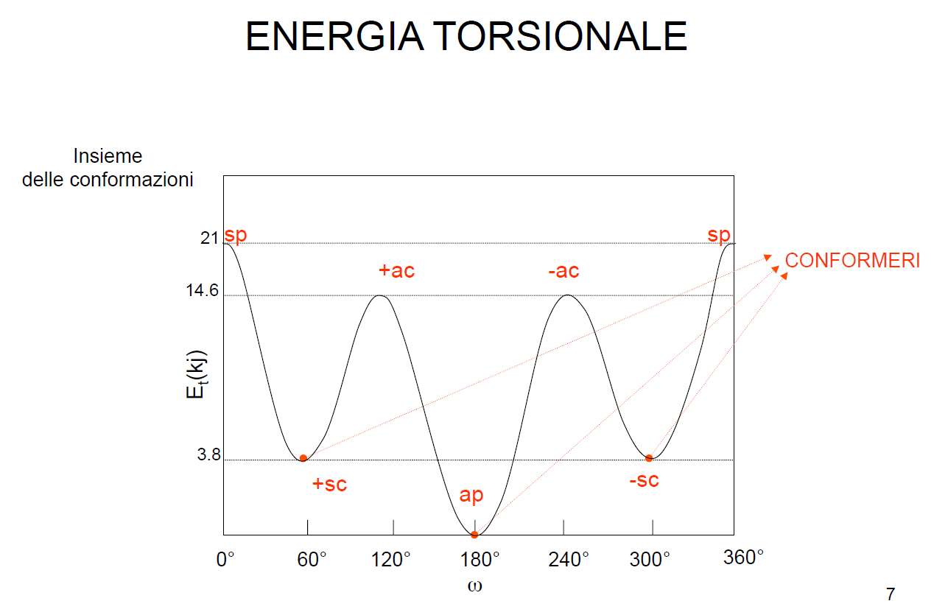

Slide 31
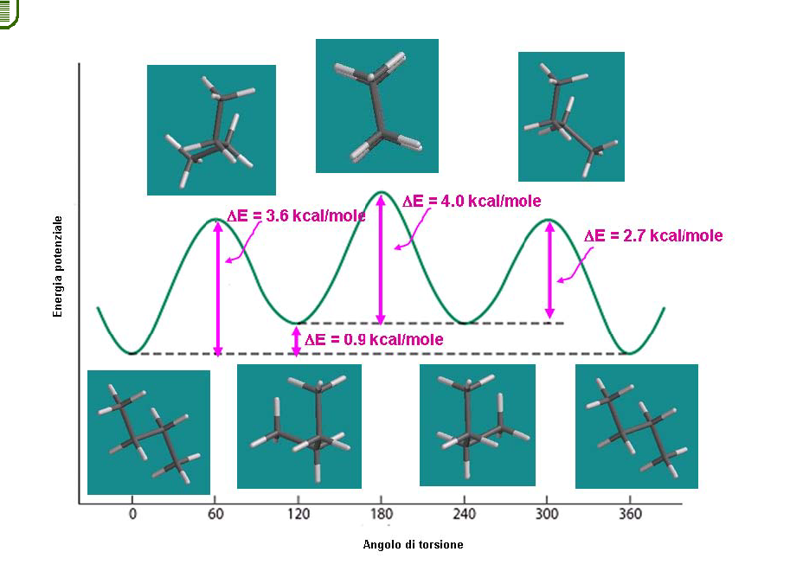
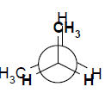
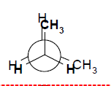
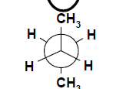
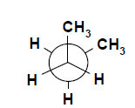

Slide 33
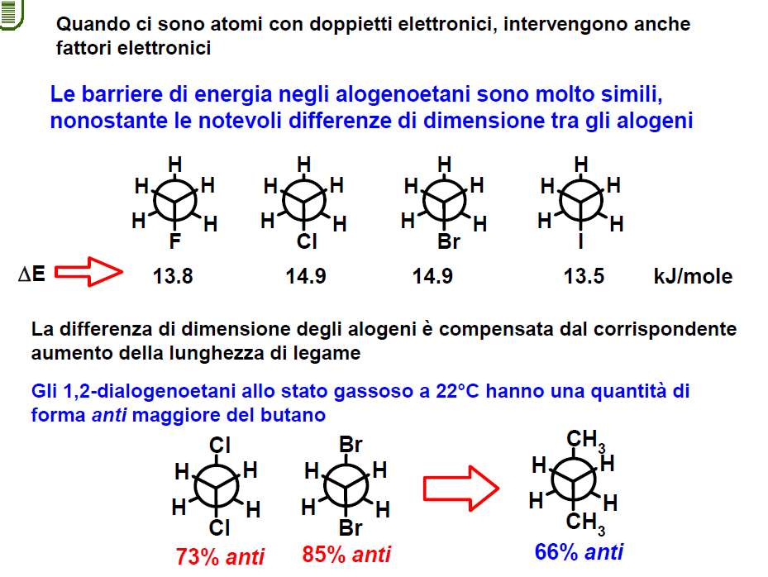

Slide 35
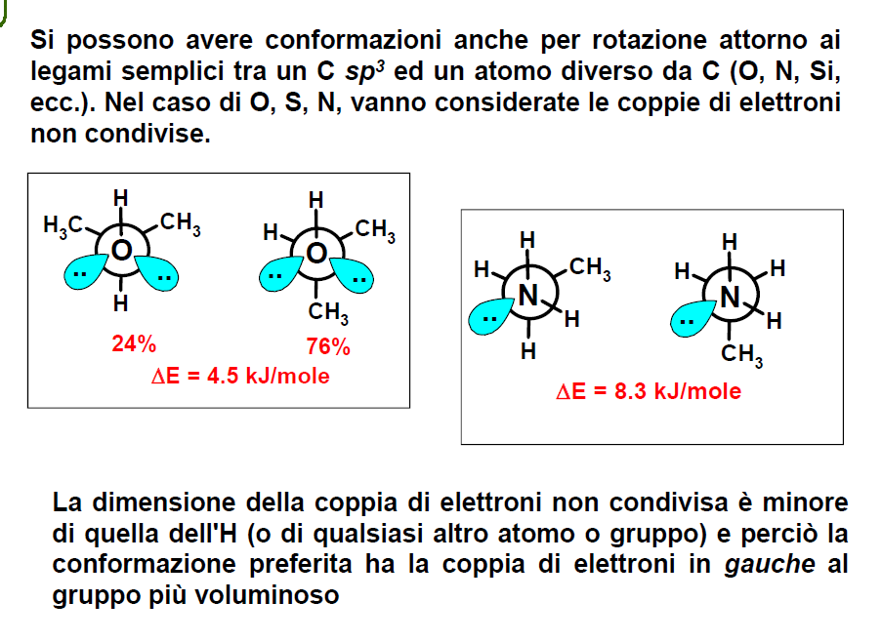

Slide 36


Slide 37
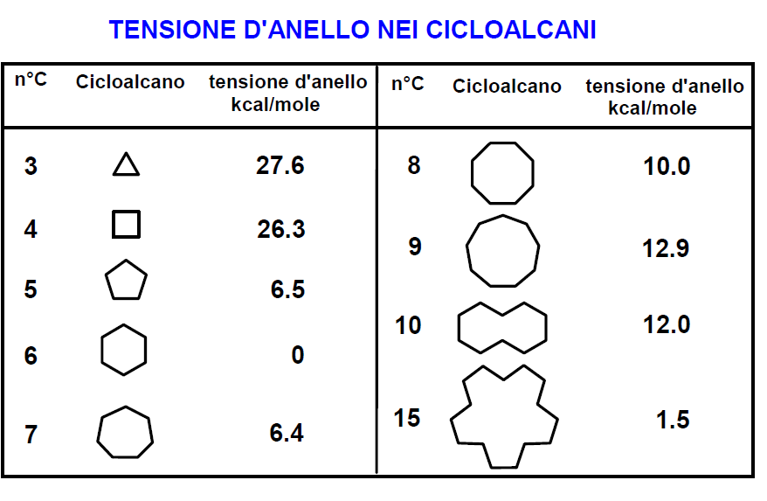

Slide 38
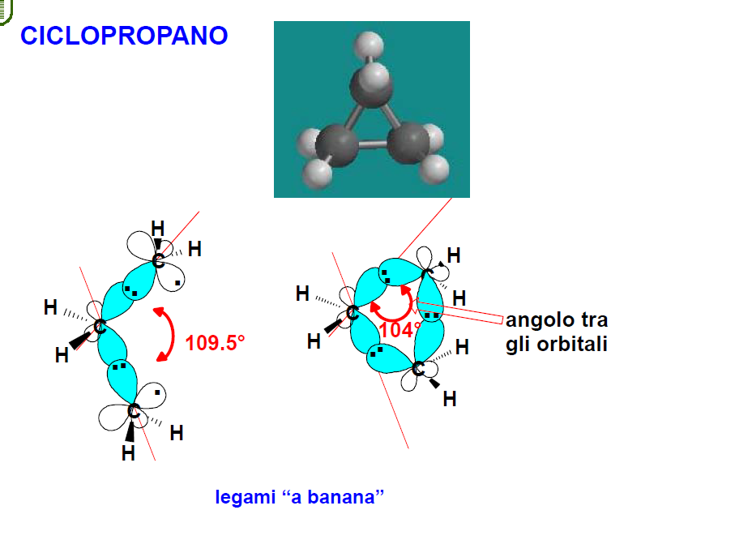

Slide 39
CICLOPROPANO

Slide 40
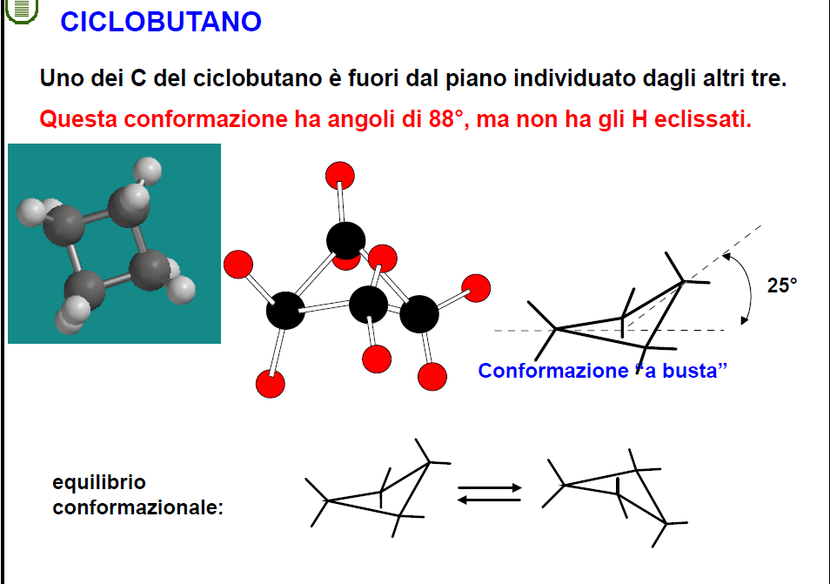

Slide 41
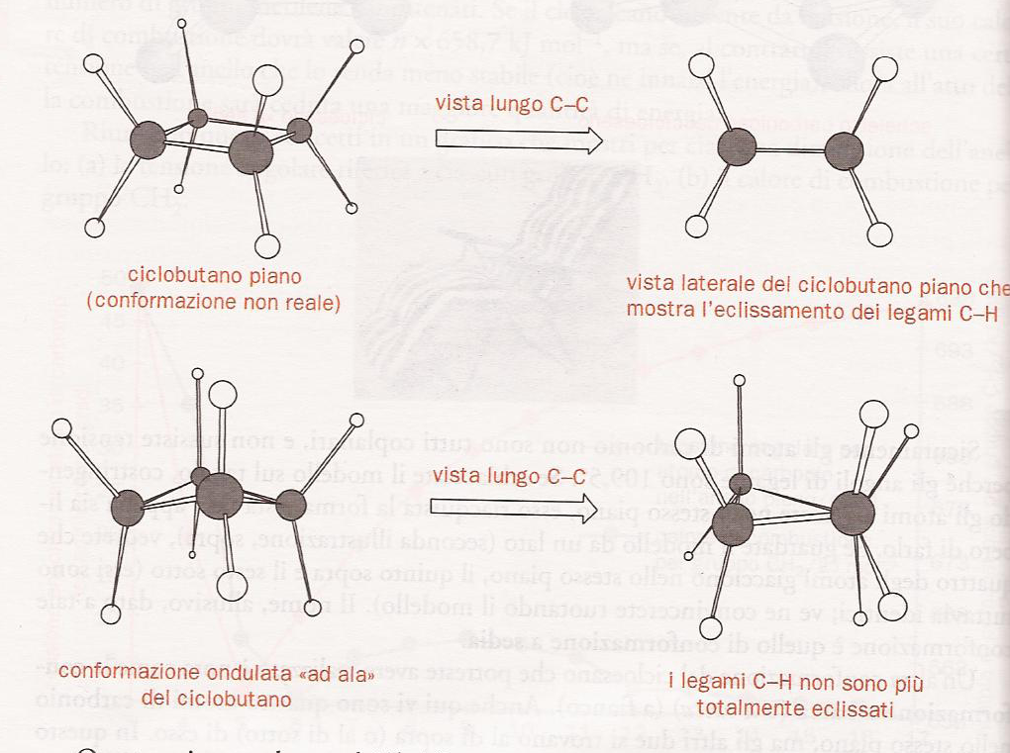
CICLOBUTANO

Slide 42
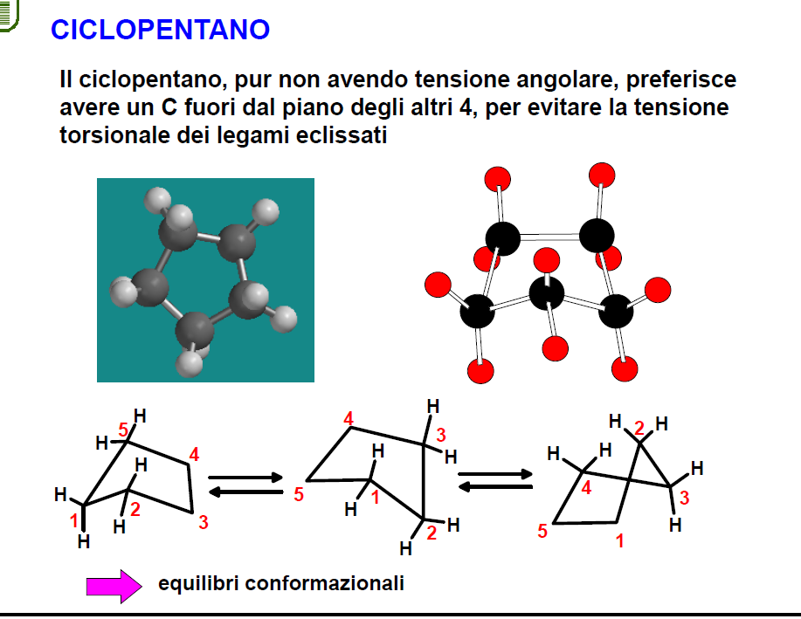

Slide 43
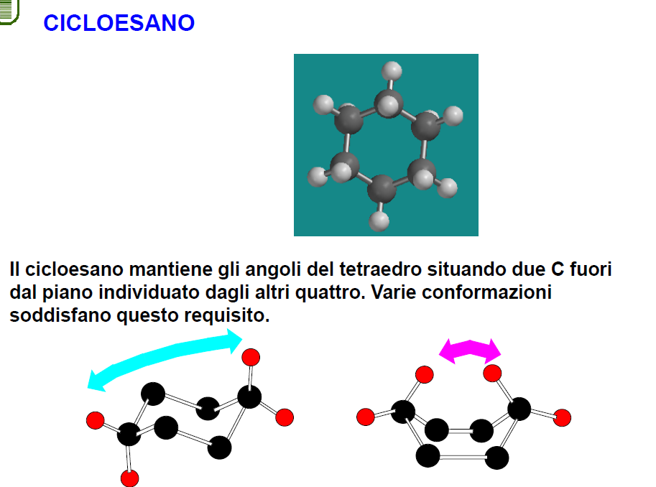

Slide 44
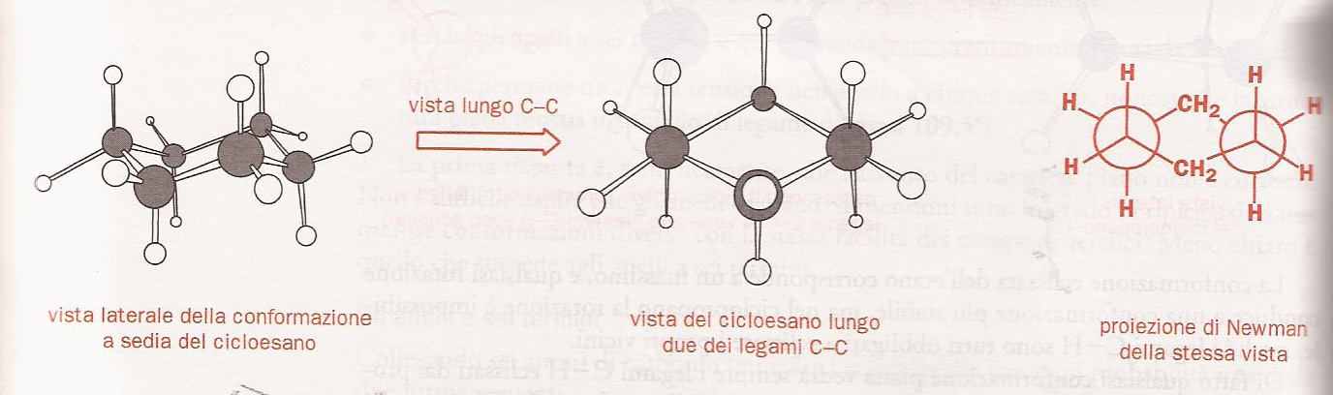
CICLOESANO

Slide 45
CICLOESANO

Slide 46
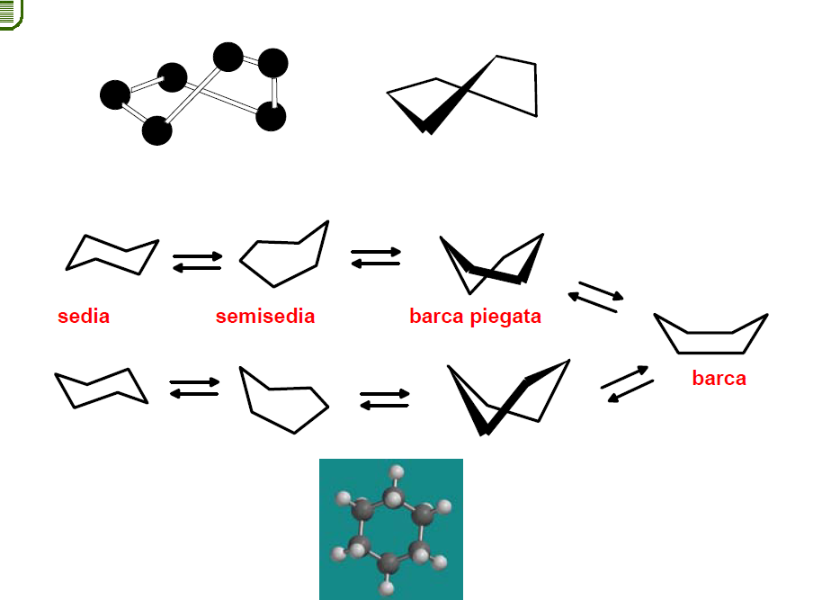

Slide 47
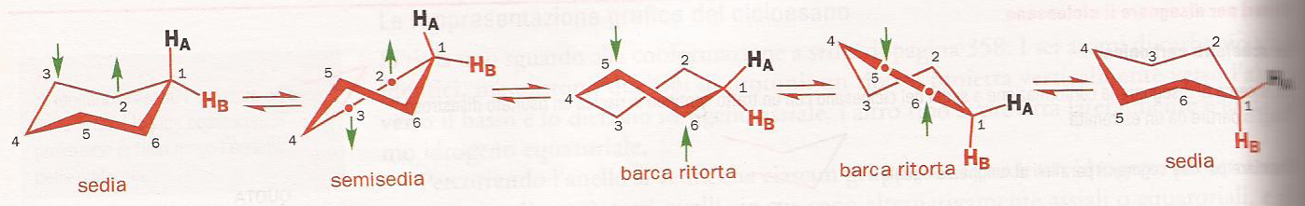
CICLOESANO

Slide 48
CICLOESANO
Barca ritorta =
Skew boat = Twist

Slide 49
CICLOESANO

Slide 50
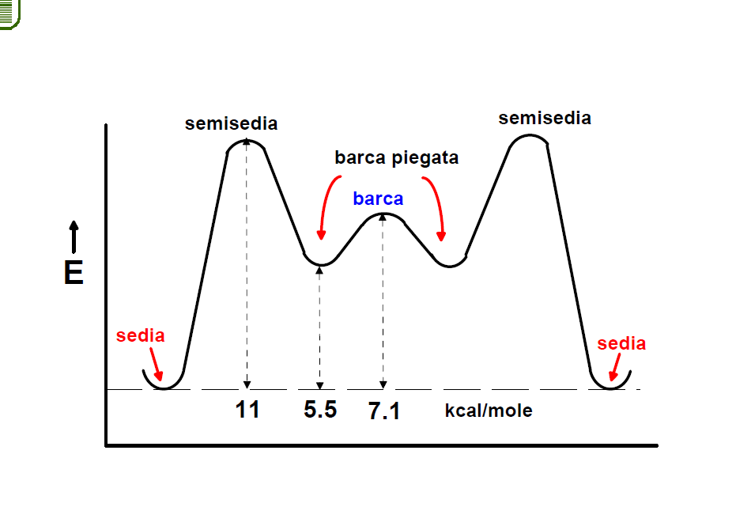

Slide 51
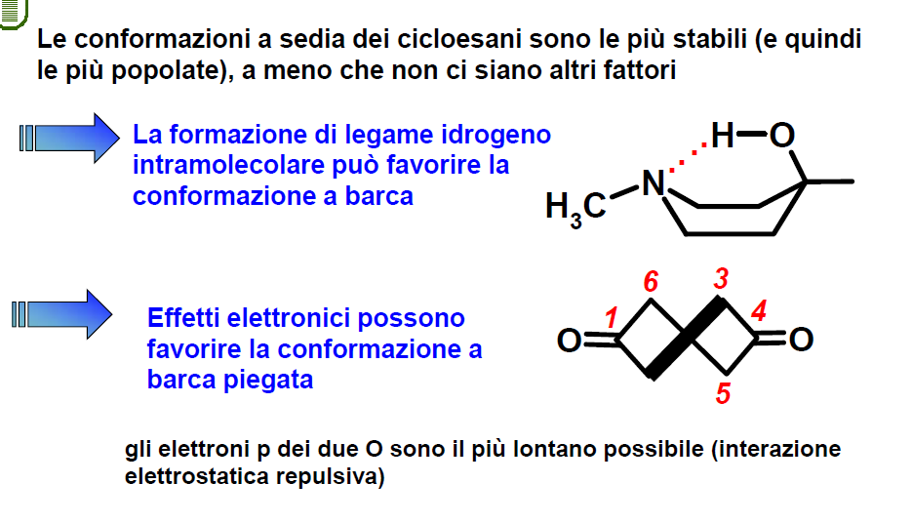

Slide 52
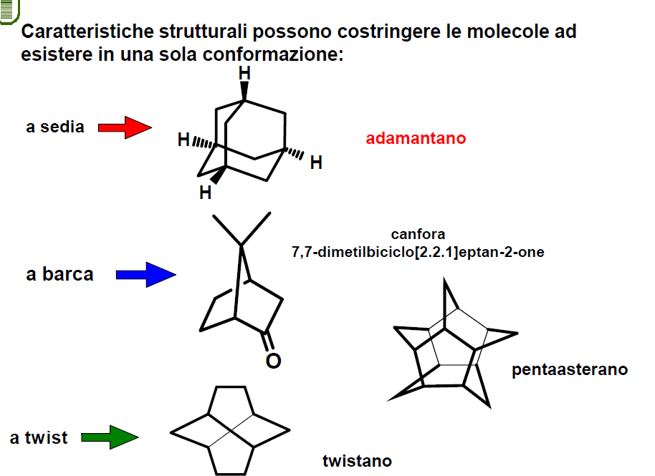

Slide 53
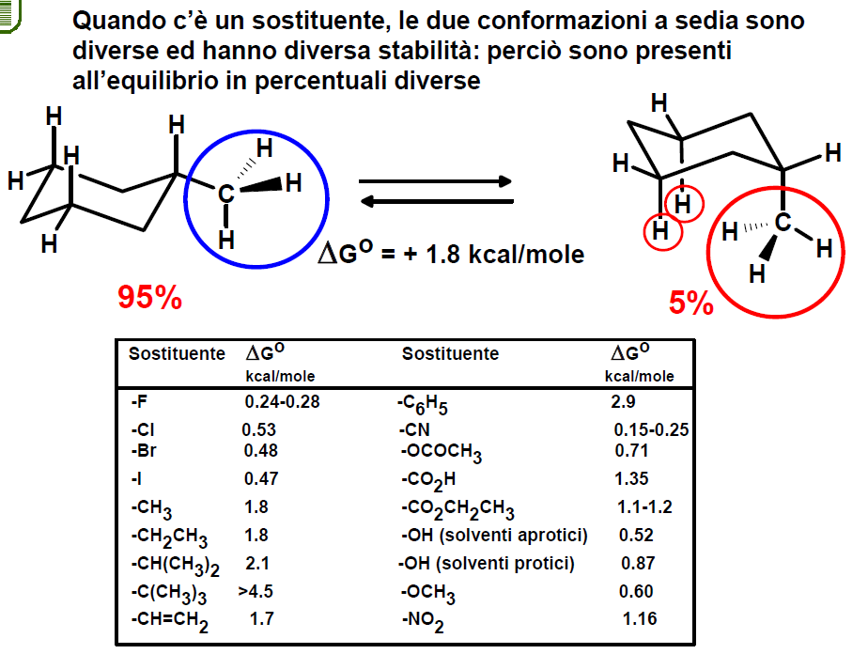

Slide 54
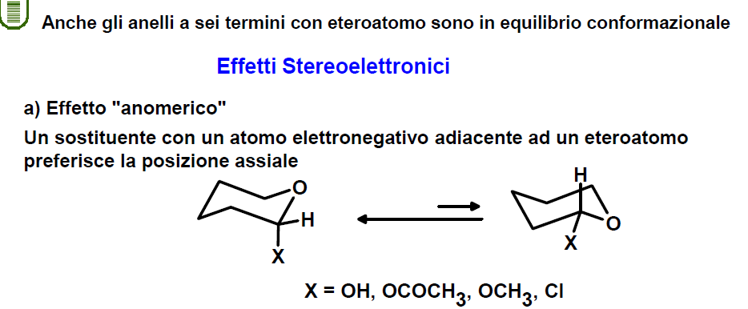
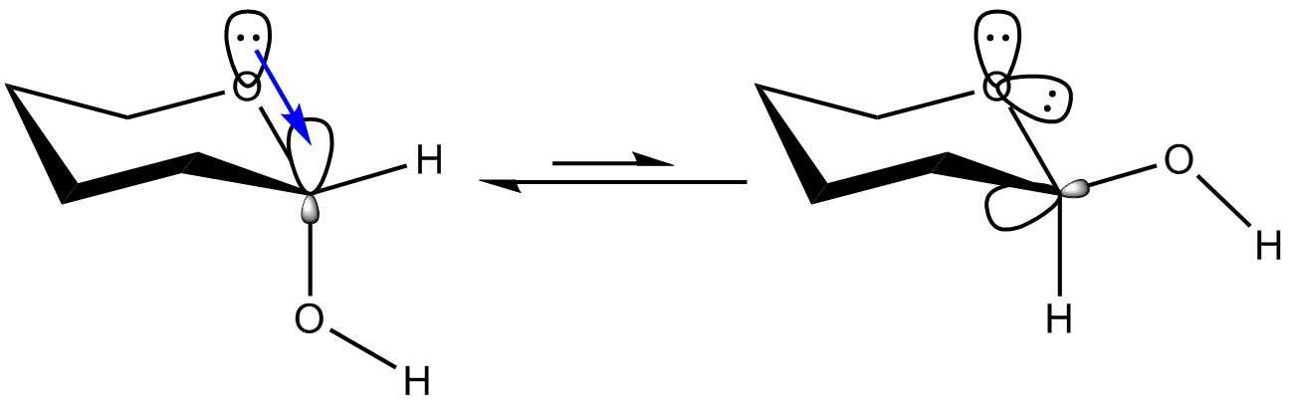
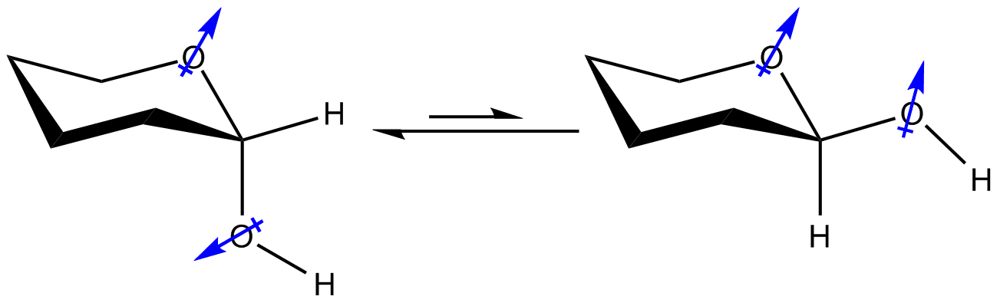
Motivi
Interazione stabilizzante fra doppietto
dell’eteroatomo e con σ* del C-X
Interazione dipolo-dipolo

